Slide 1
“6. starptautiskais glezniecības plenērs “Valdis Bušs 2022””
Nr. LKP2022/01, projekta īstenotājs Balvu novada pašvaldība

Slide 2
Latgales programmas atbalsts 4000.00 Eur
Izlietots: materiālu iegādei (dažāda izmēra audekli, papīrs, akrila un eļļas krāsas, šķīdinātāji, lakas, pastas, gruntis, sveķu terpentīns u.c.), izstādes iekārtošanai materiālu izmaksas (krāsas moduļu sienas sagatavošanai, stieples, auklas, skrūves, ploterēšana u.c.), daļēji kataloga izdošana un daļēji kuratora pakalpojumi.
Pašvaldība no sava budžeta sedz nakšņošanas izmaksas, ēdināšanu, kafijas pauzi izstādes atklāšanai, transportu uz/no lidostas «Rīga», transportu plenēra laikā, kuratora pakalpojumu un kataloga izdošanu.

Slide 3
Projekts
Plenēra noorganizēšana un izstādes izveidošana ir mūsu apzināšanās, ka Valda Buša atstātais mantojums ir nozīmīgs Latvijas un pasaules mērogā. Mēs vēlamies to saglabāt, darīt pieejamu un lepoties ar to. Mēs apzināmies savu atbildību mantojuma saglabāšanā un nodošanā nākamajām paaudzēm, ieinteresējam vietējos iedzīvotājus novērtēt novada unikalitātes. Jo tieši šajā pusē: Viļakas novada Susāju pagasta Pokševas ciemā ir uzsācies izcilā latviešu ainavu meistara Valda Buša dzīves ceļš.
Projekta mērķis - Noorganizēt 6. starptautisko glezniecības plenēru “Valdis Bušs 2022” un izveidot ceļojošo izstādi ar jaunradītajiem mākslas darbiem.
Projekta realizācijas laiks no 2022. gada 1. maijs līdz 24. oktobrim.
Plenērs ar mākslinieku piedalīšanos notika no 2022. gada 11. līdz 22. jūlijam.
Ceļojošo izstādi iespējams uzzaicināt uz savu kultūras/izglītības iestādi, pieteikt zvanot Viļakas muzeja vadītājai Ritai Gruševai, mob.t. 28386859.

Slide 4
2022.Gada dalībnieki
Agra Ritiņa (Latvija),
Emilie Kanervo (Somija),
Jena Jang (Dienvidkoreja),
Solveiga Gutaute (Lietuva),
Madara Tropa (Latvija, dzīvo ASV),
Nimet Keser (Turcija)
Kopā ar plenēra kuratoriem Elitu Teilāni un Māri Čačku

Slide 5
Afiša un ielūgums
Dizains: Pāvels Terentjevs

Slide 6
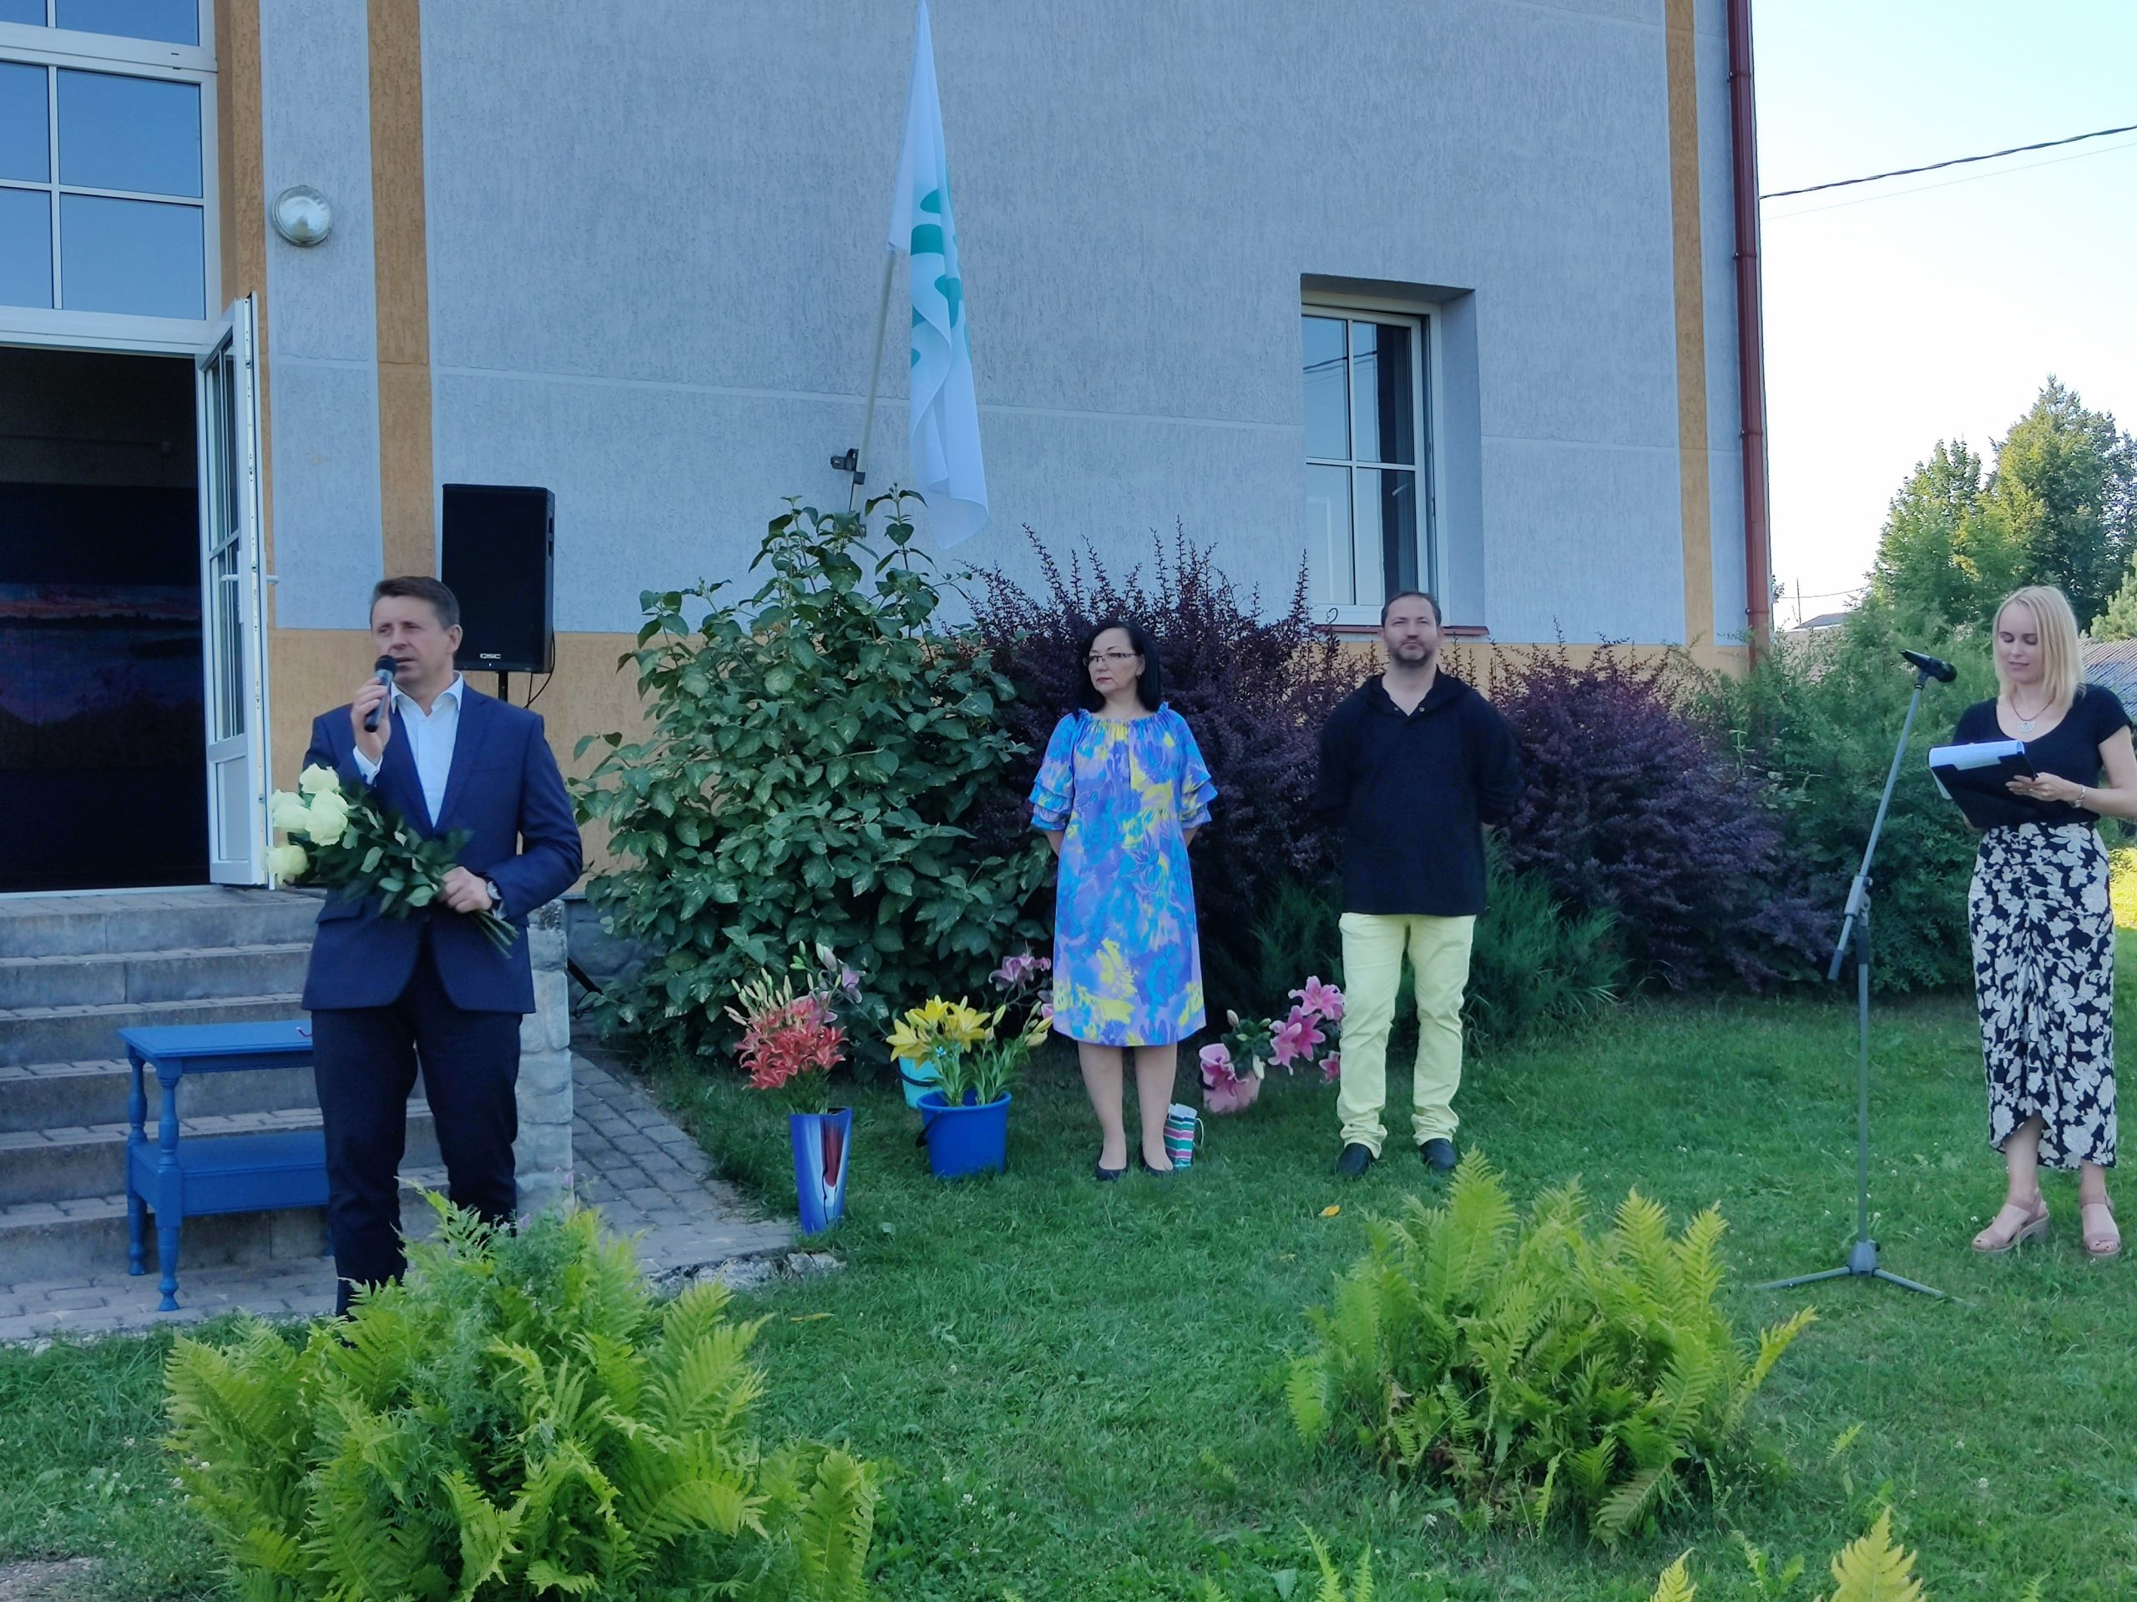
Radīta izstāde – 12 mākslas darbi, kolekcijā + vēl 3, darbi, kopā 15 darbi.
Foto: Vineta Zeltkalne

Slide 7
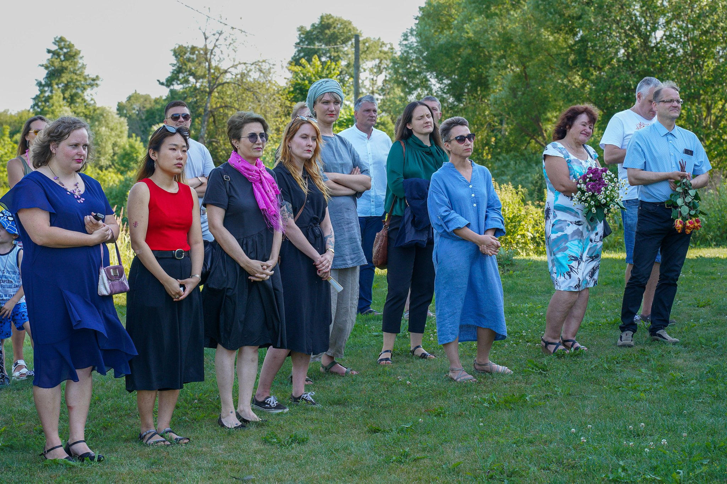
Izstādes atlāšana – 21.07.2022
Foto: Alvis Baltiņš

Slide 8
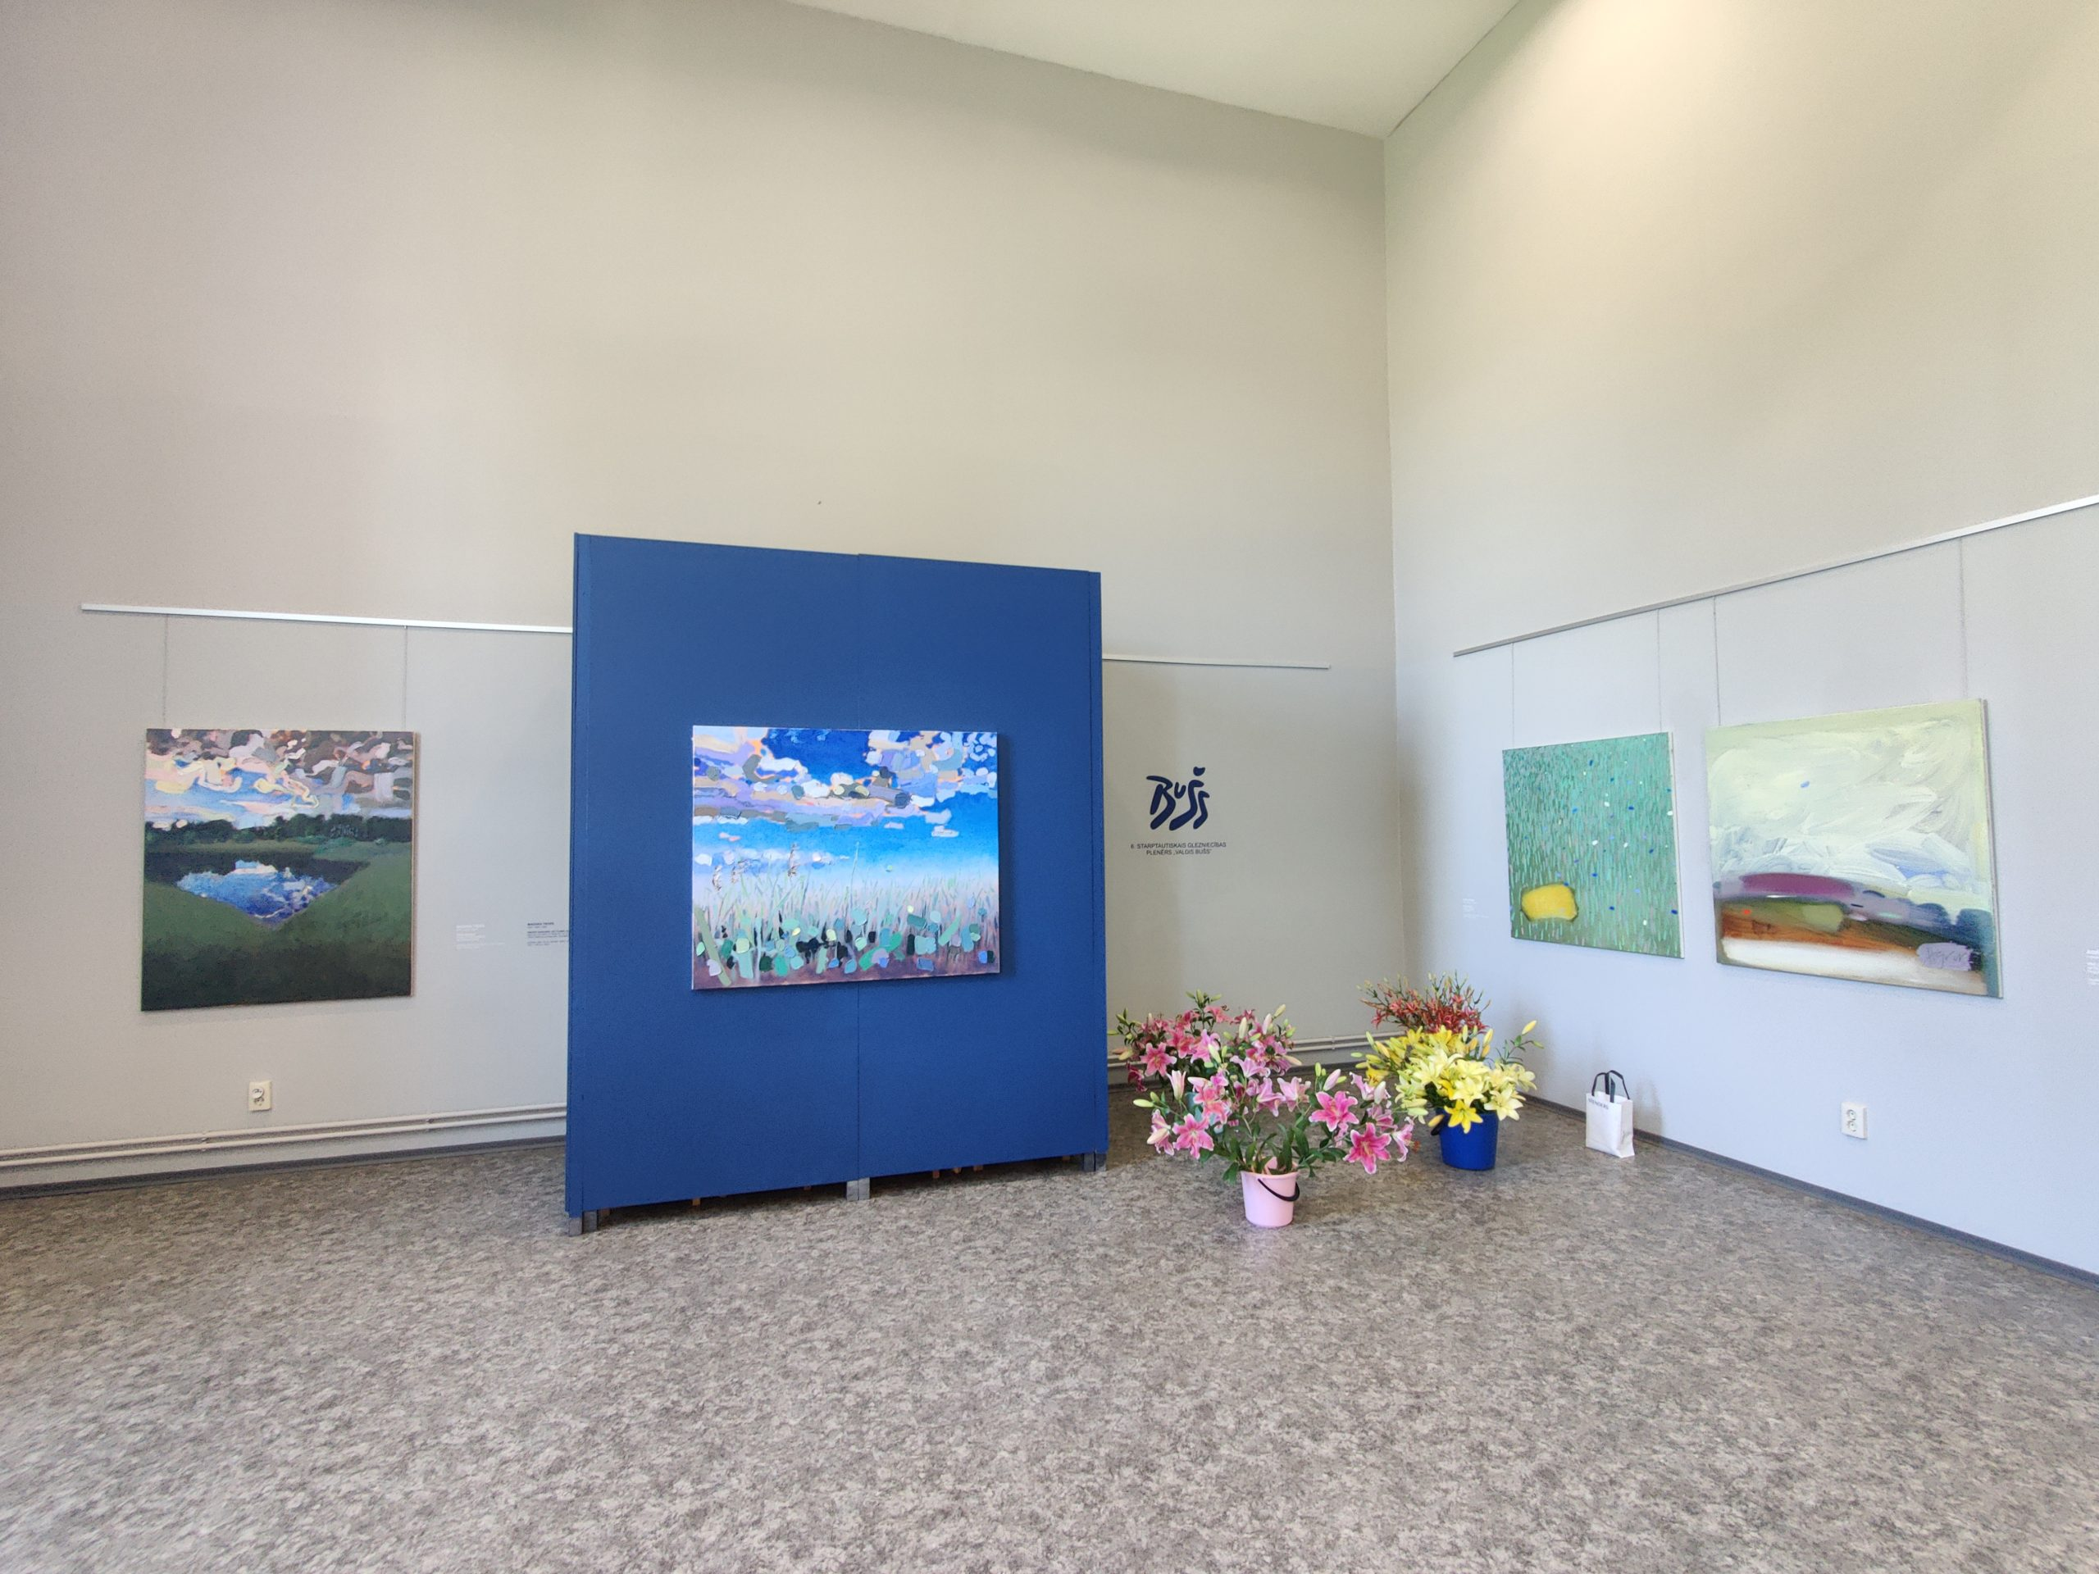
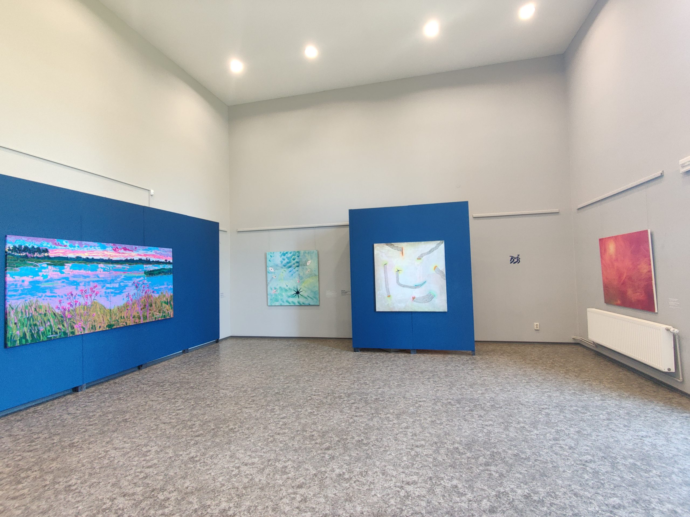
Izstādes atlāšana – 21.07.2022.
Foto: Vineta Zeltkalne

Slide 9
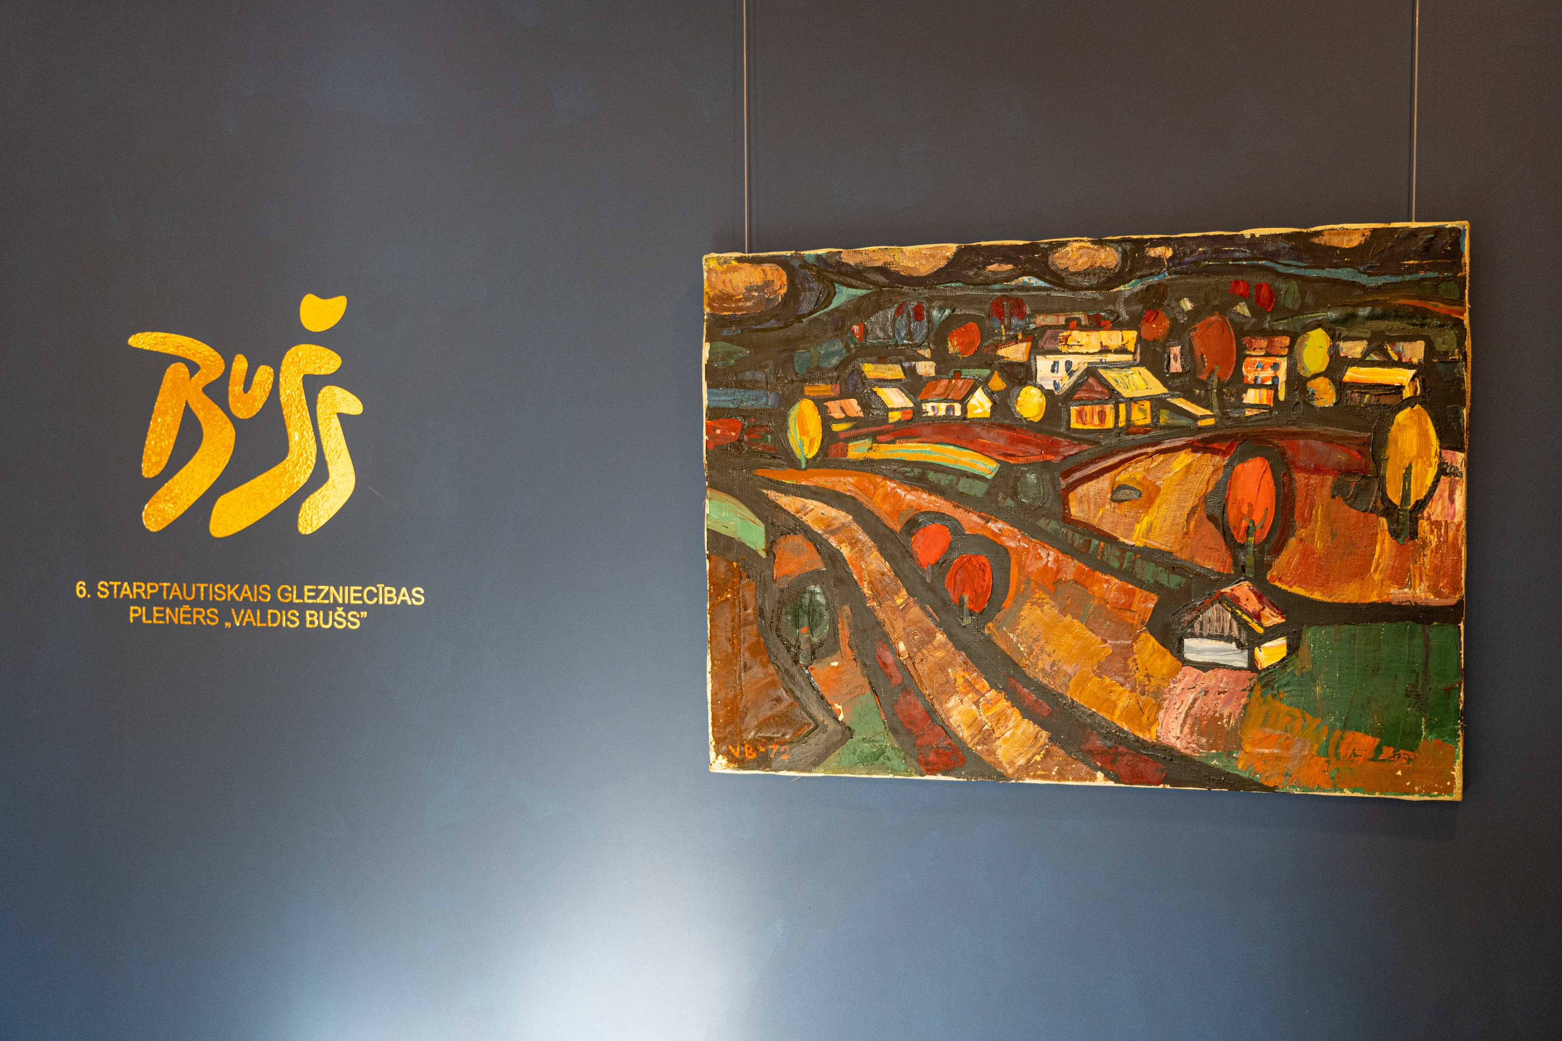
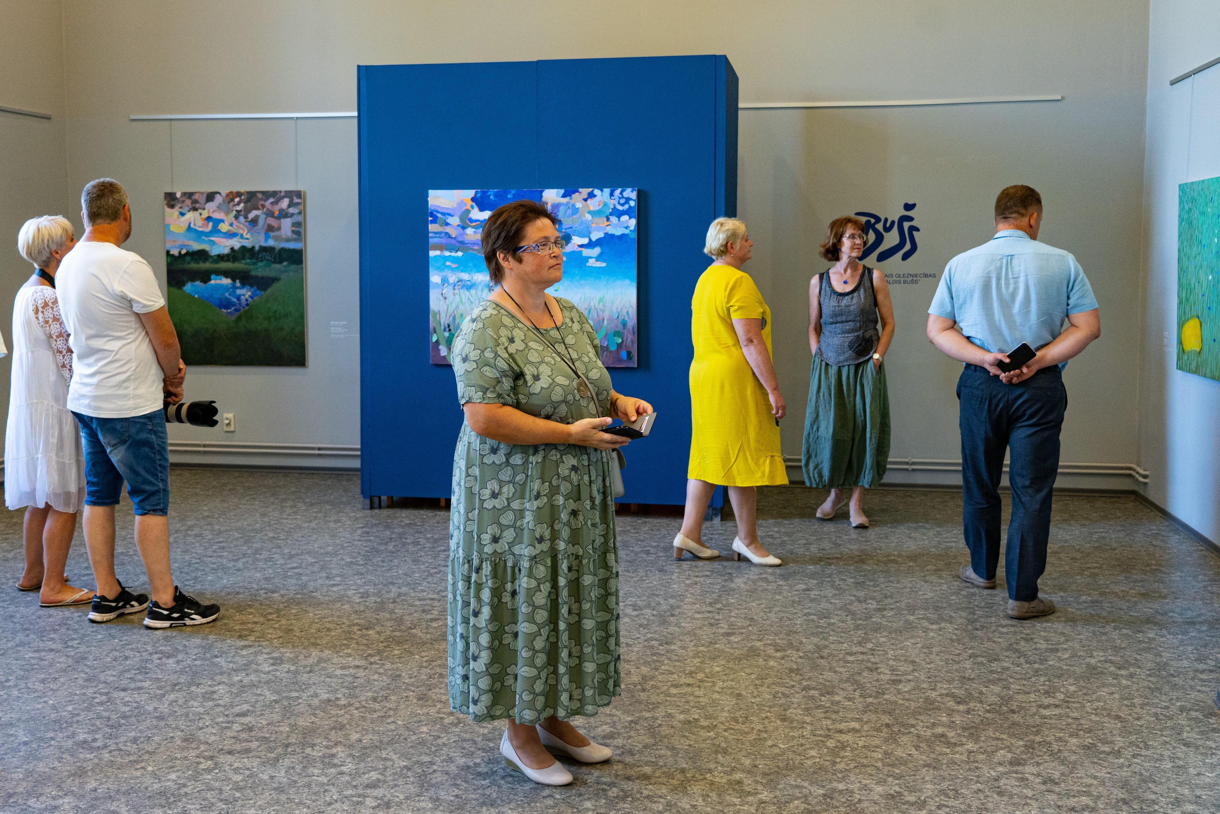
Izstādes atlāšana – 21.07.2022.
Foto: Iluta Mežule

Slide 10
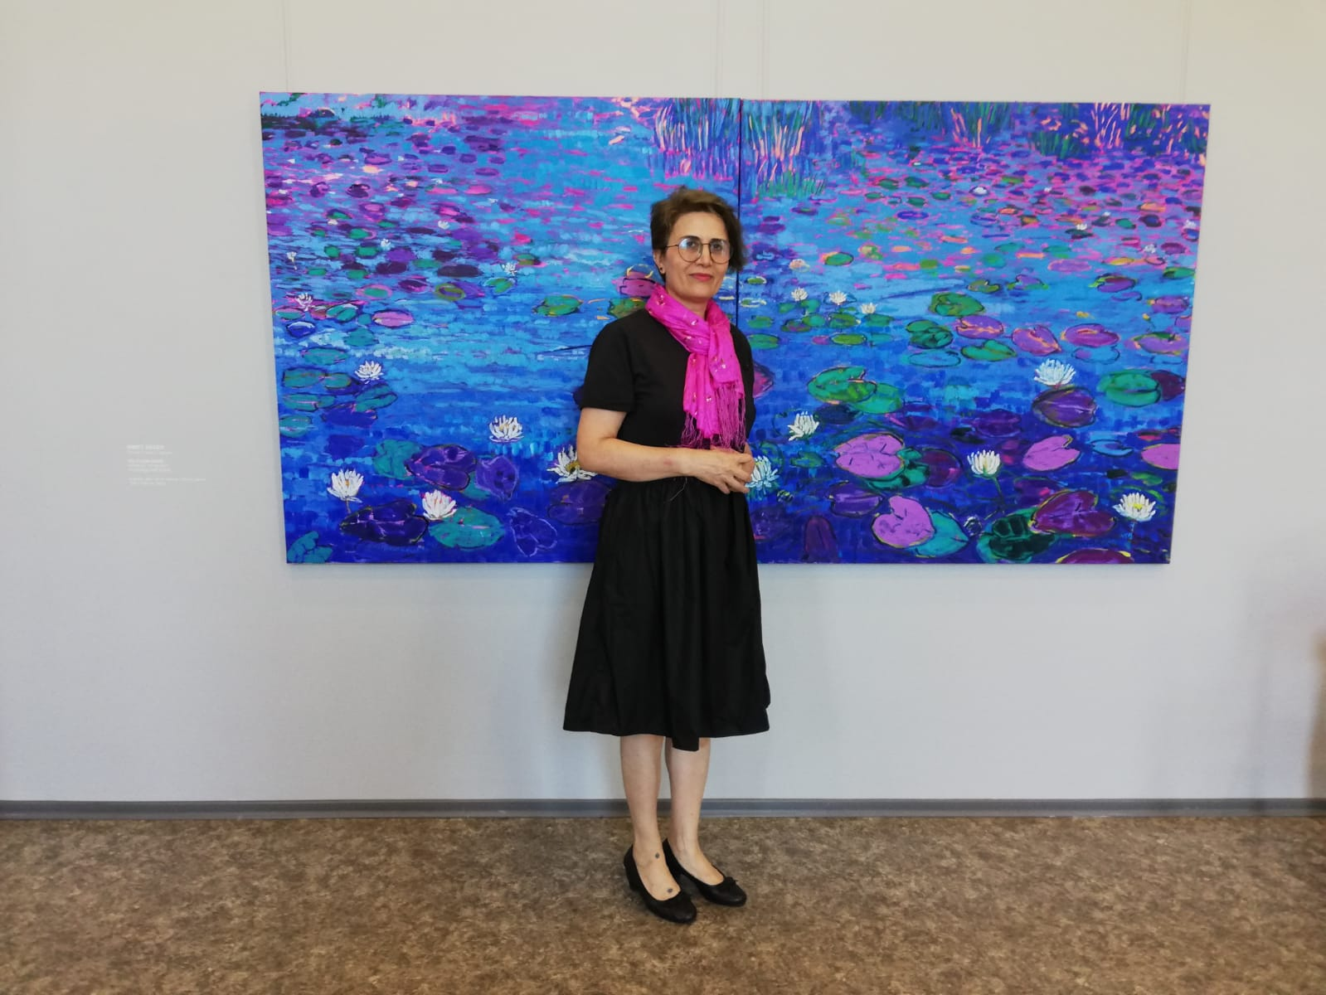
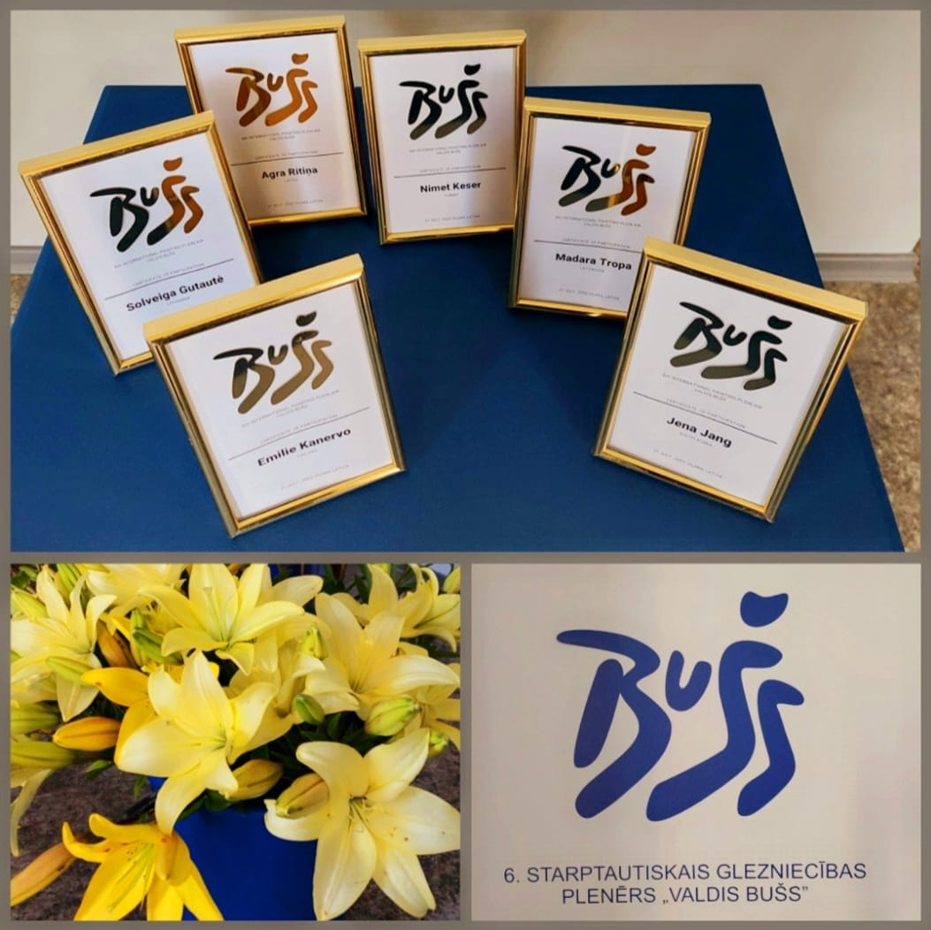
Izstādes atlāšana – 21.07.2022.
Foto: projekta arhīvs

Slide 11
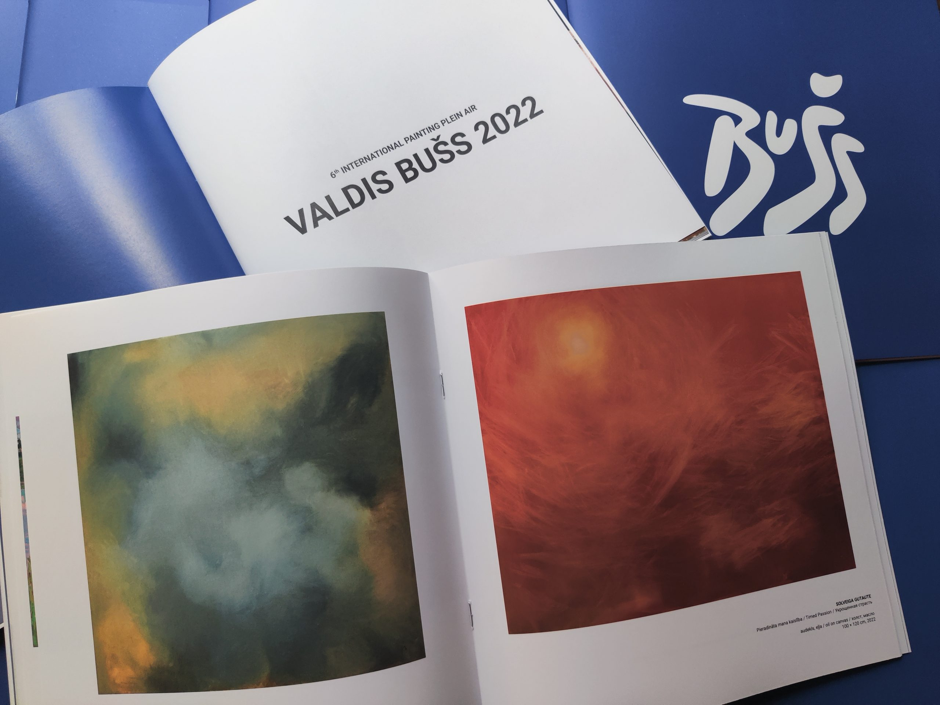
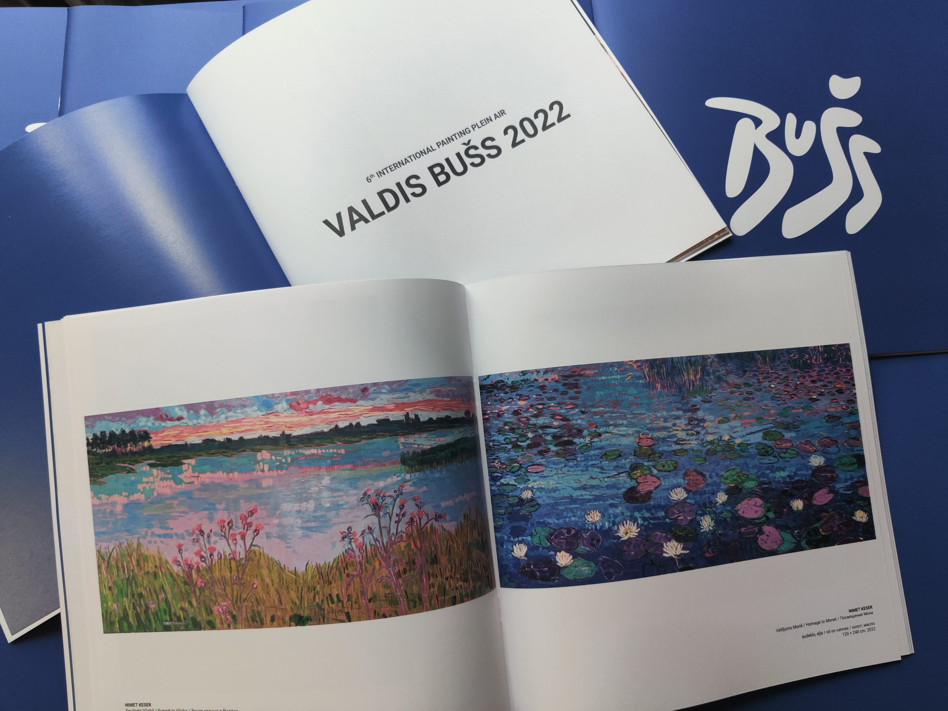
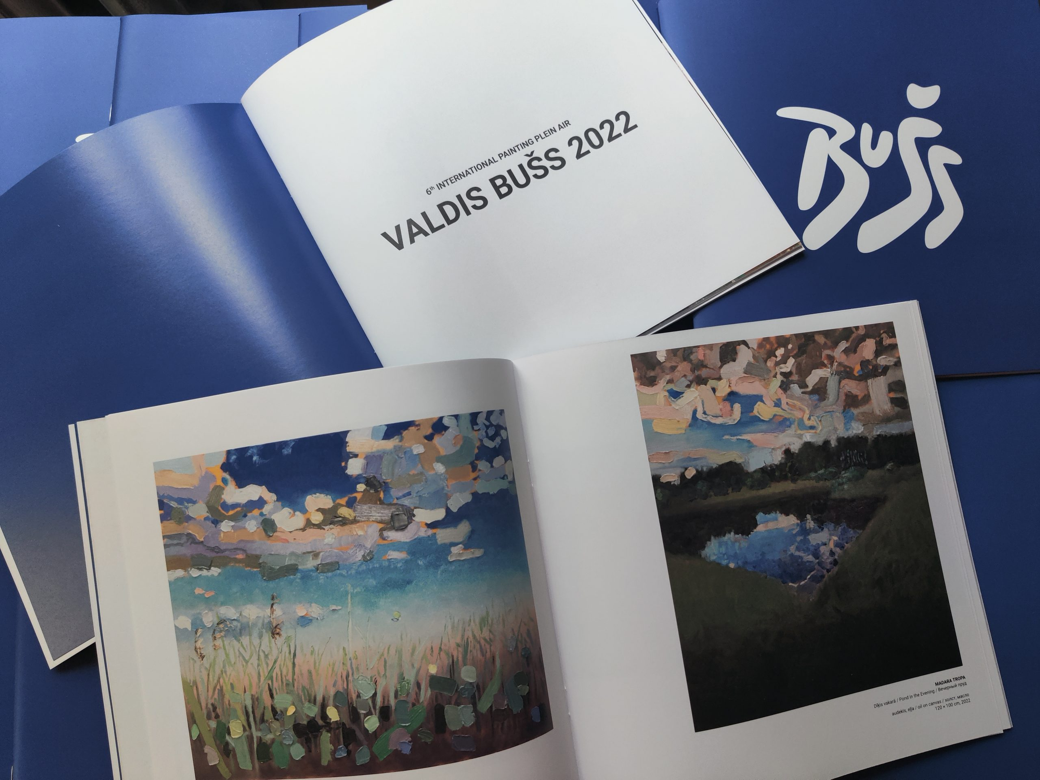
Izdots katalogs
Katalogs apskatāma online: https://www.calameo.com/books/006840576714feb53c9c3
Foto: Vineta Zeltkalne

Slide 12
Projekta vadītāja: Vineta Zeltkalne, mob.t. 29373559, e-pasts: vineta.zeltkalne@balvi.lv

